Slide 1
Перелыгина
Юлия Александровна
perelyginajul@gmail.com

Slide 2
Pronouns Местоимения

Slide 3
Местоимение – это часть речи, которая указывает на предмет, но не называет его.
Виды местоимений в английском языке почти совпадают с русским. В английском языке 7 групп местоимений, мы рассмотрим 2:
Личные (Personal Pronouns) - субъектные и объектные местоимения
Притяжательные (Possessive Pronouns) – притяжательные местоимения и прилагательные

Slide 4
Personal pronouns Личные местоимения

Slide 5
Личные местоимения могут быть субъектными (subject pronouns) или объектными (object pronouns).
Субъектные местоимения отвечают на вопросы (кто?), (что?).
I мы используем, чтобы говорить о себе.
He, she – о других людях в единственном числе.
It – для всех предметов в единственном числе (НЕ ЛЮДЕЙ!).

Slide 6
В английском языке не существует слова «ты», поэтому ко всем они обращаются вежливо «вы», что является множественным числом.
Mary, are you sleeping? Мария, вы спите?
You, we, they мы используем для того, чтобы говорить о людях и предметах во множественном числе.
Мы ставим личные местоимения вместо существительного, в качестве подлежащего.

Slide 7
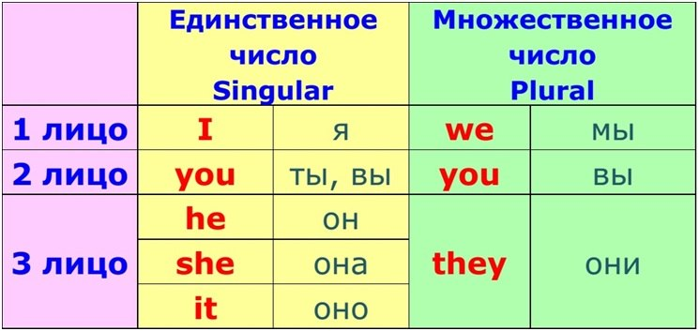
He, she – люди, it – всё остальное

Slide 8
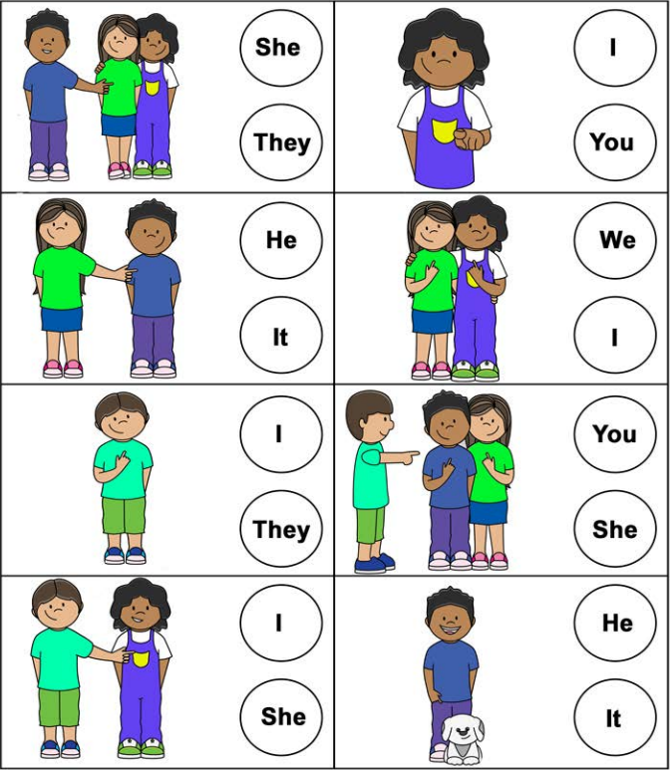

Slide 10
Личные местоимения могут быть субъектными (subject pronouns) или объектными (object pronouns).
Субъектные местоимения отвечают на вопросы именительного падежа (кто?), (что?) и в предложении являются подлежащим.
He is a boy.
Объектные местоимения отвечают на вопросы всех остальных падежей и в предложении являются дополнением.
I like Tim = I like him.

Slide 11
Объектные местоимения часто стоят в конце предложения, в то время как личные местоимения стоят в начале предложения.
Мы часто употребляем объектные местоимения после глаголов с предлогами in, on, next to, at, to и т.д.
Can you see Tim? My sister is sitting next to him.

Slide 12
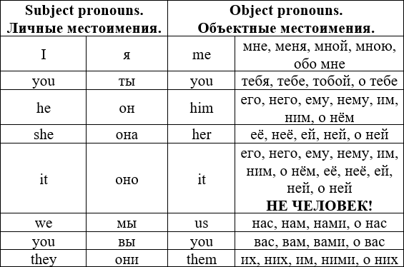

Slide 13
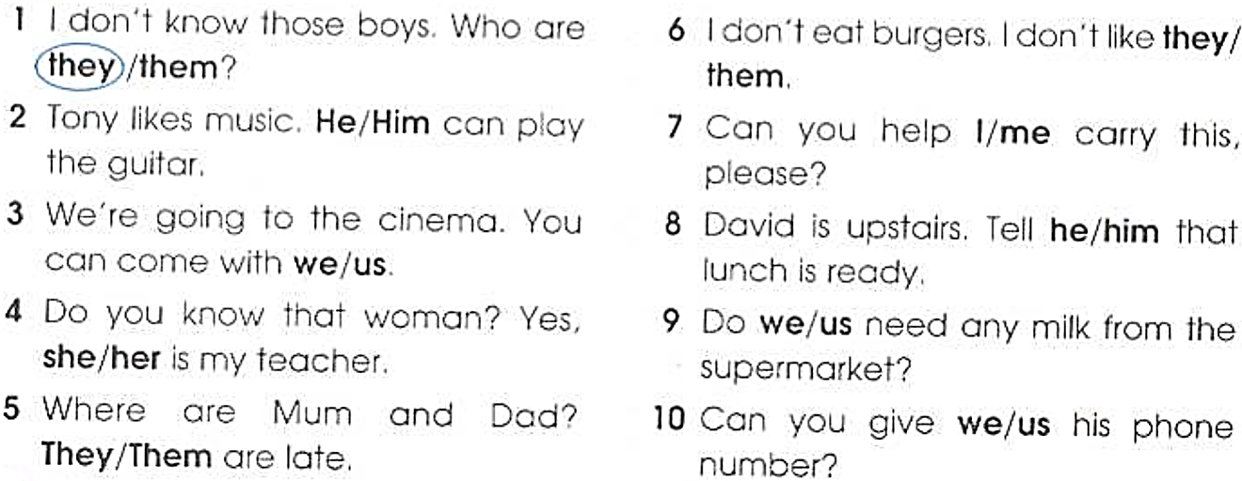

Slide 15
Possessive pronouns Притяжательные местоимения

Slide 16
В английском языке также, как и в русском, есть слова, отвечающие на вопросы (чей?), (чья?), (чьё?), (чьи?) и указывающие на то, кому принадлежит предмет: мой, твой, ваш, наш, его, её, их.
В русском языке данные слова рассматриваются как притяжательные местоимения, в английском же ситуация несколько иная, так как выделяется две группы слов, соответствующих русским притяжательным местоимениям:
Possessive Adjectives (притяжательные прилагательные)
Possessive Pronouns (притяжательные местоимения)

Slide 17
Притяжательные прилагательные (Possessive Adjectives) употребляются только в сочетании с существительными.
Притяжательные местоимения (Possessive Pronouns) употребляются самостоятельно, вместо существительных.

Slide 18
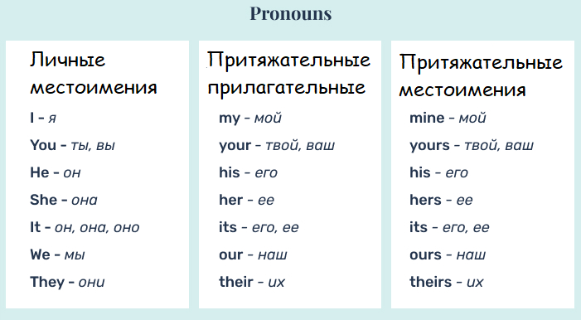

Slide 19
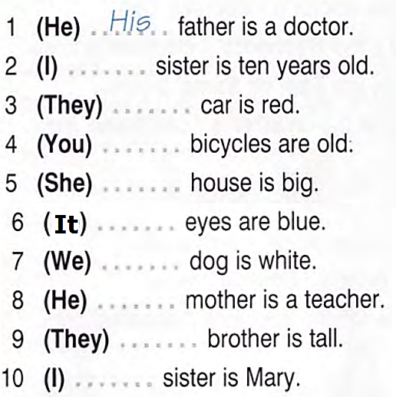
My
Their
Your
Her
Its
Our
His
Their
My

Slide 20
It is my cat. This cat is _______ .
It is your cat. This cat is _______ .
It is his cat. This cat is _______ .
It is her cat. This cat is _______ .
It is its toy. This cat is _______ .
It is our cat. This cat is _______ .
It is their cat. This cat is _______ .
mine
yours
his
hers
its
ours
theirs

Slide 21
Тесты на платформе
google classroom

Slide 22
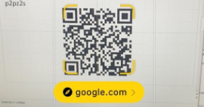
Как присоединиться по QR коду.
1. Навести камеру на QR код и перейти по ссылке

Slide 23
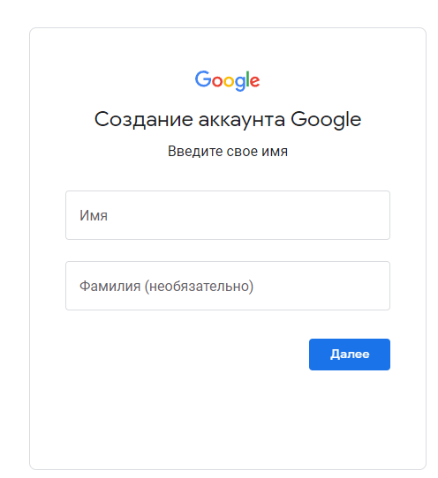
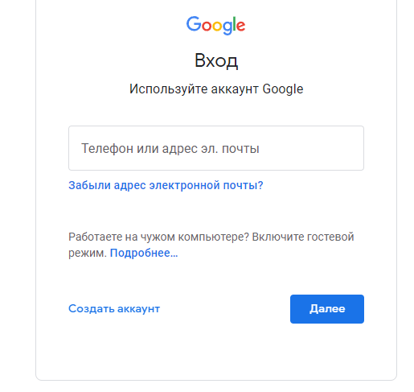
2. Создать почту или войти в свою почту google

Slide 24
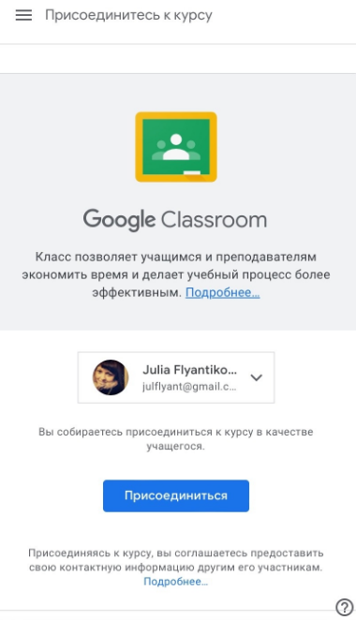
3. Нажать на кнопку присоединиться

Slide 25
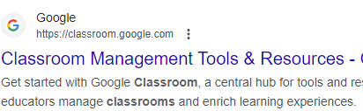
Как присоединиться по коду.
1. В поисковике написать google classroom и перейти по ссылке

Slide 26
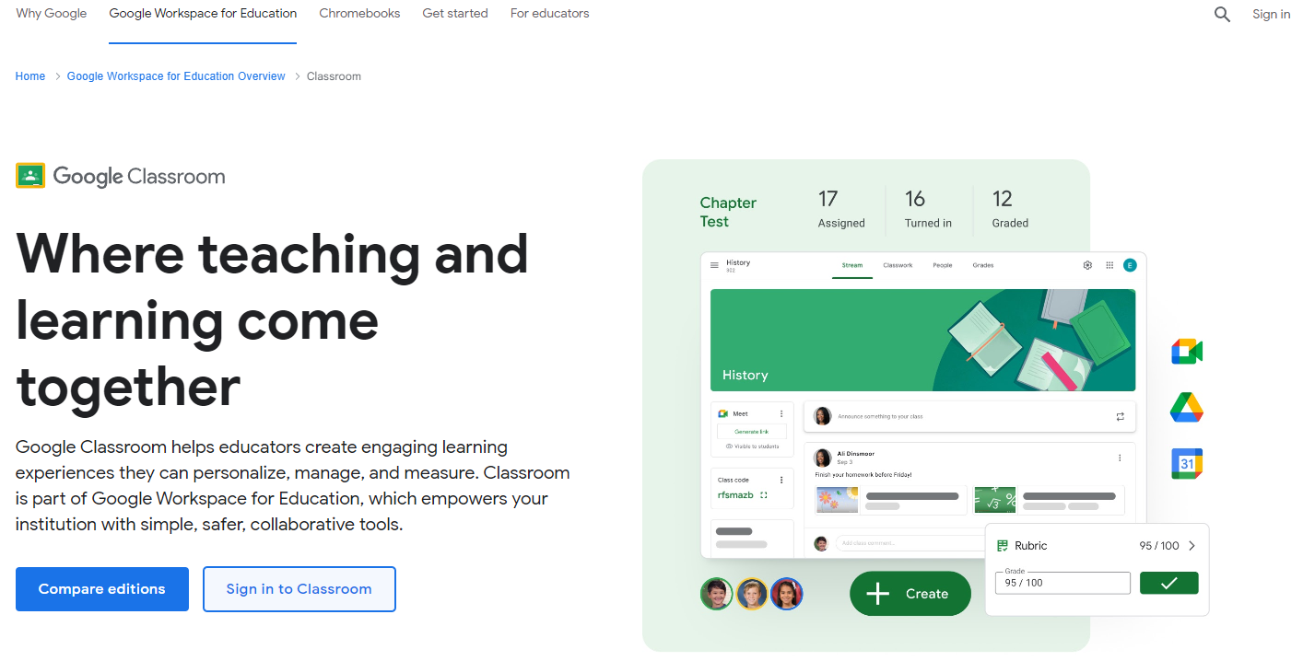
2. Нажать sign in

Slide 27
3. Создать почту или войти в свою почту google

Slide 28
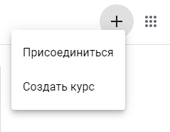
4. Нажать на + и присоединиться в правом верхнем углу

Slide 29
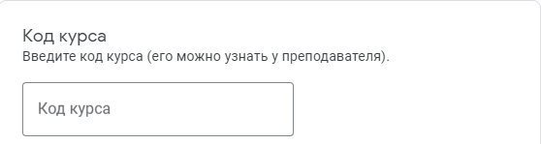
5. Ввести код курса и нажать на присоединиться в правом верхнем углу

Slide 30
Если не один из этих способов не получился – напишите мне на почту
perelyginajul@gmail.com

Slide 31
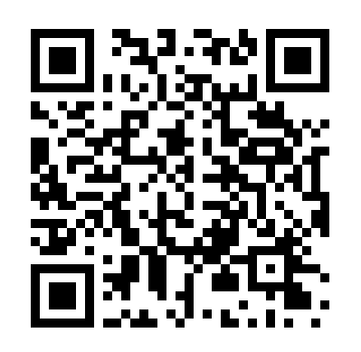
Заочное
https://classroom.google.com/c/NjU0MzE3MzQzMDc1?cjc=s4fbeho
КОД
s4fbeho

Slide 32
The end

